Slide 1

第二组项目展示
在线外卖点餐系统
汇报人：站长素材
vue + springboot

Slide 2

目录
点击添加文本
1 .Web应用建模
点击添加文本
2.Web应用架构
点击添加文本
3.Web应用设计
点击添加文本

Slide 3



点击添加文本
/1
点击添加文本
Web应用建模
点击添加文本
点击添加文本

Slide 4



1. Web应用建模
功能需求
点击添加文本
内容建模
超文本建模
适应性建模
点击添加文本
点击添加文本
点击添加文本

Slide 5
1.1功能需求--用户
用户
1
2
3
浏览商品
下单
支付
点击添加文本
4
5
点击添加文本
退单
查看订单
骑手
点击添加文本
1
2
接取订单
确认送达
点击添加文本

Slide 6
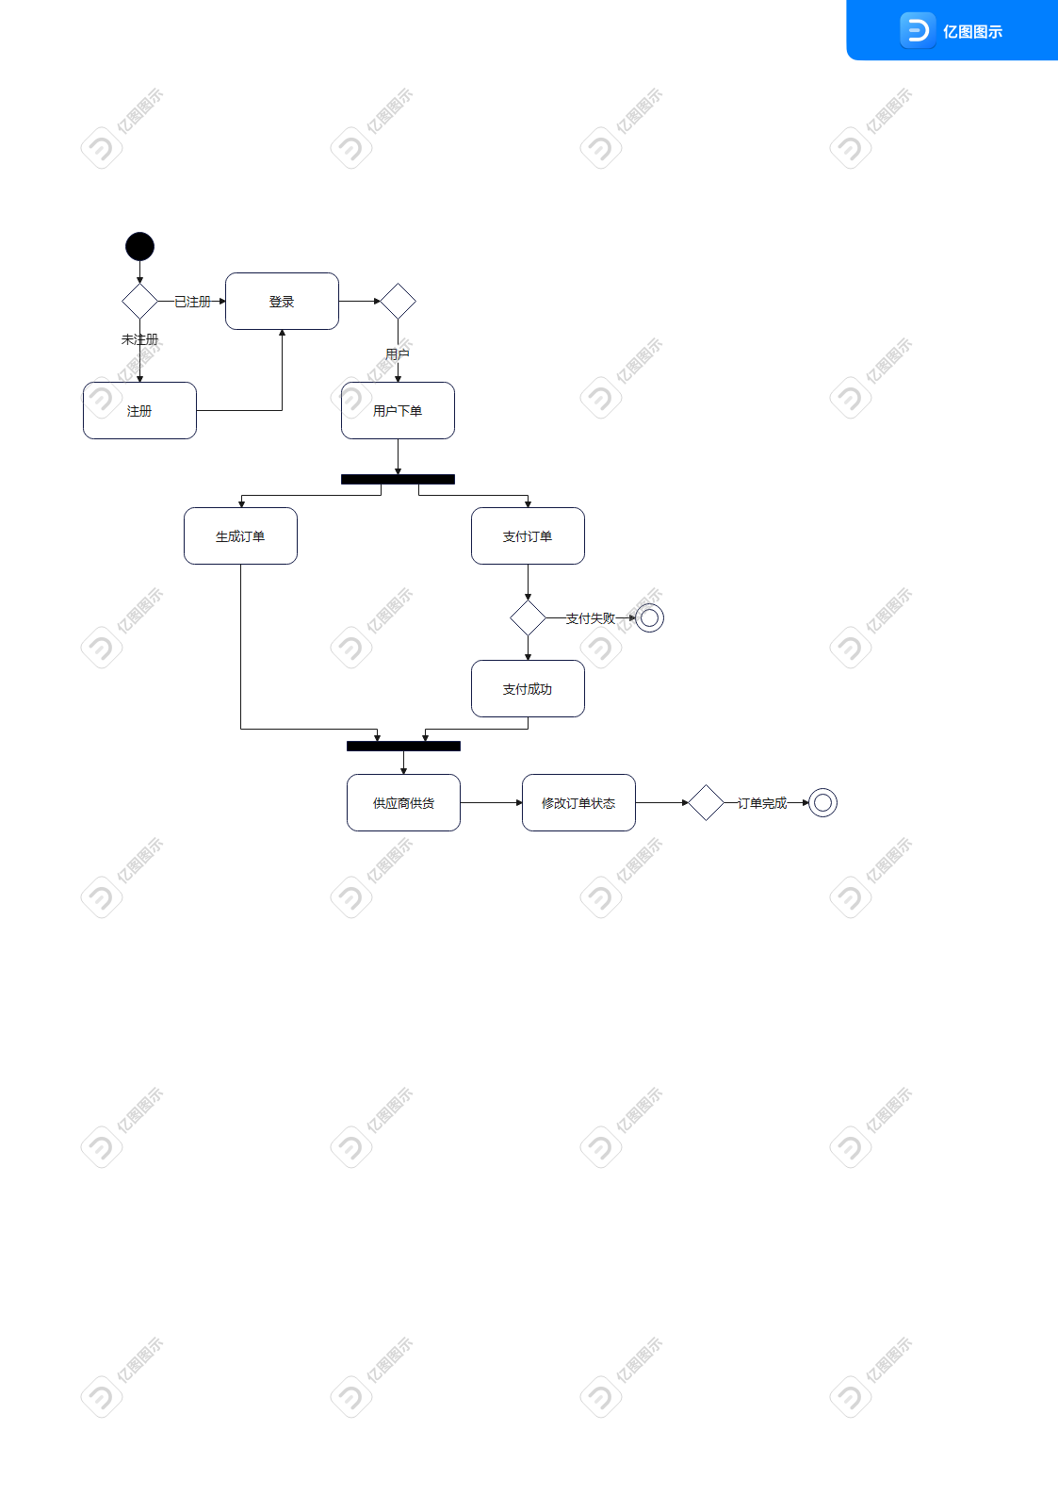

1.1功能需求--用户活动图
点击添加文本
点击添加文本
点击添加文本
点击添加文本

Slide 7
1.1功能需求--后台管理
点击添加文本
管理员
1
2
修改商品信息
修改订单状态
点击添加文本
3
点击添加文本
修改用户信息
点击添加文本

Slide 8
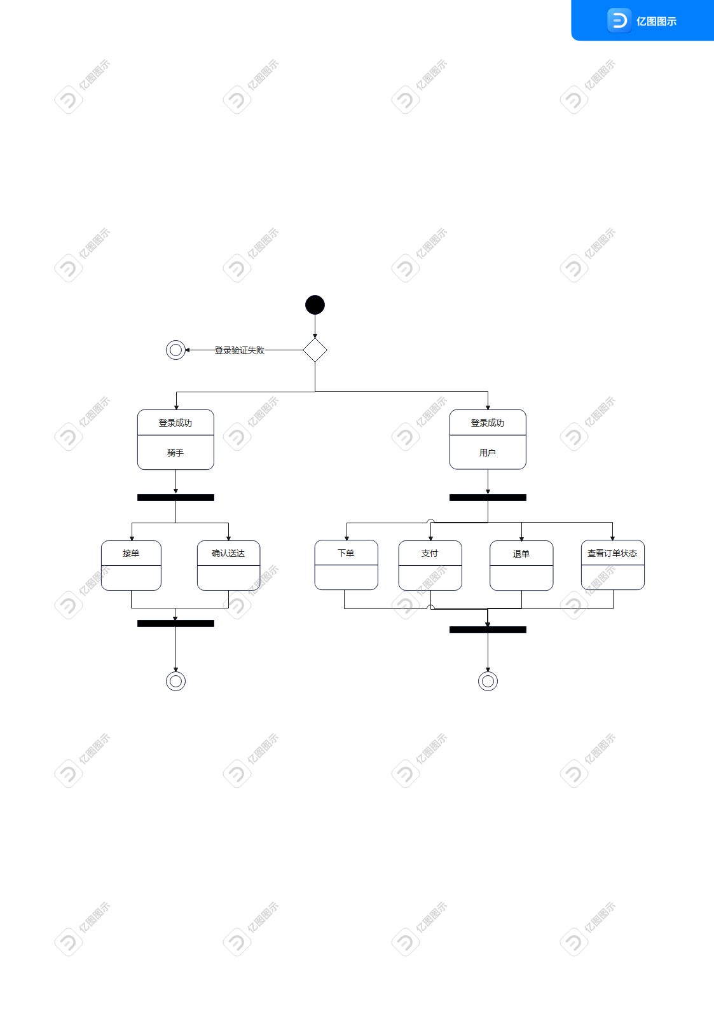
1.2内容建模--用户状态图
点击添加文本
点击添加文本
点击添加文本
点击添加文本

Slide 9
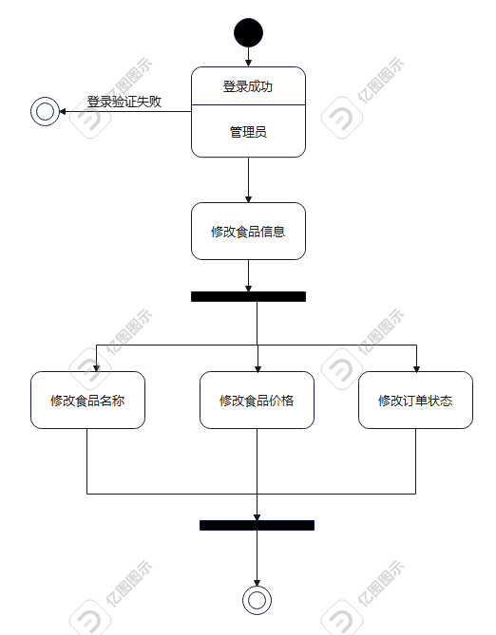

1.2内容建模--管理员状态图
点击添加文本
点击添加文本
点击添加文本
点击添加文本

Slide 10

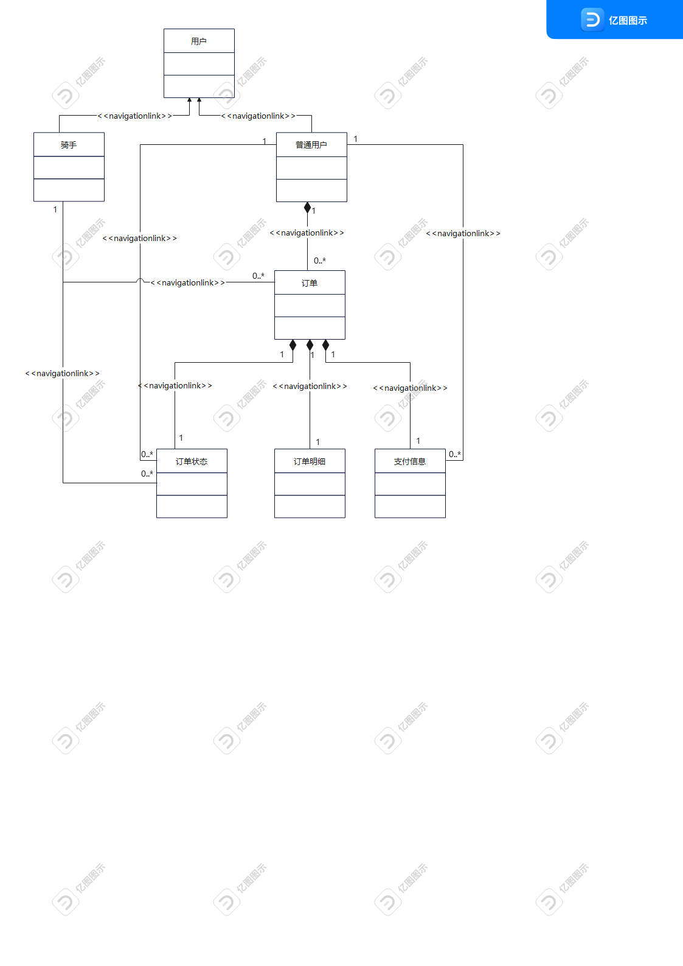
1.3超文本建模--用户视图
点击添加文本
点击添加文本
点击添加文本
点击添加文本

Slide 11

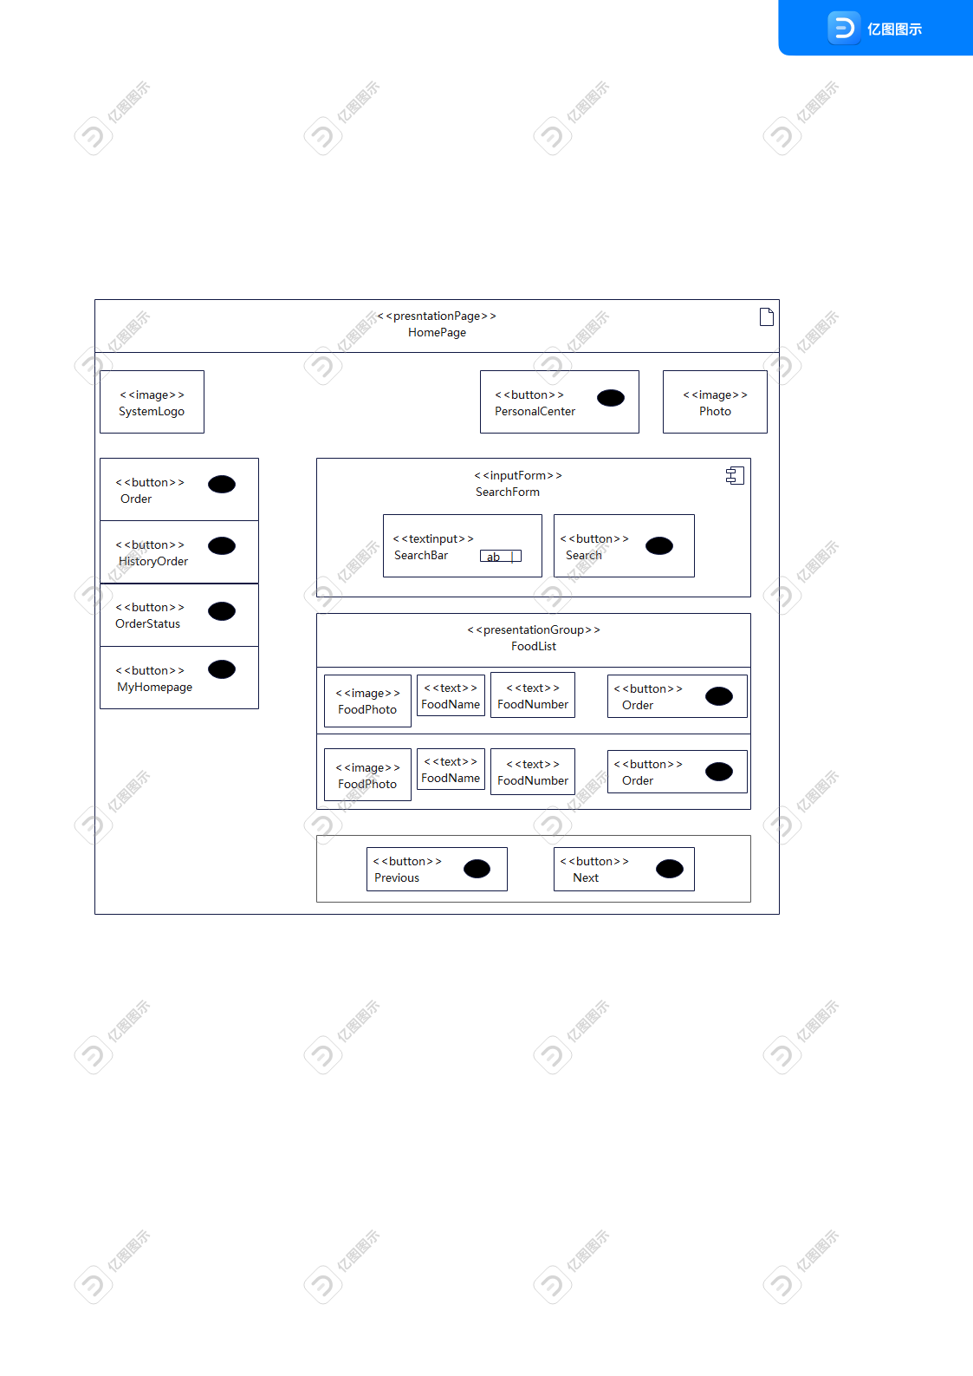
1.4适应性建模
点击添加文本
点击添加文本
点击添加文本
点击添加文本

Slide 12
点击添加文本
/2
点击添加文本
Web架构设计
点击添加文本
点击添加文本

Slide 13
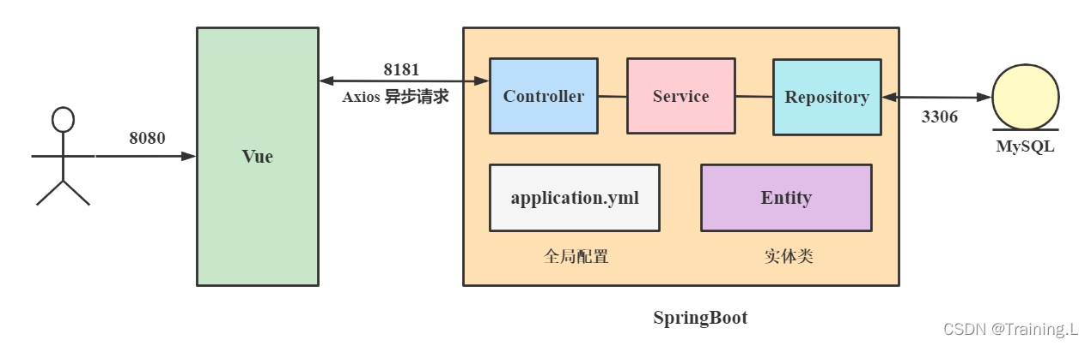
Web应用架构设计
Vue + Spring Boot
前后端分离架构
点击添加文本
点击添加文本
低耦合
点击添加文本
点击添加文本

Slide 14
点击添加文本
/3
点击添加文本
Web应用设计
点击添加文本
点击添加文本

Slide 15
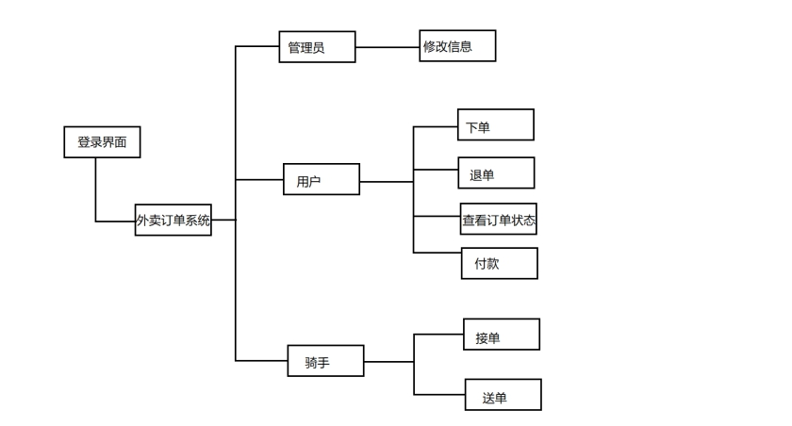
系统结构 系统功能结构
点击添加文本
点击添加文本
点击添加文本
组织结构 外卖订单系统为层级机构，由登录界面进入系统主页面。然后再主页面，不同角色可以通过头部菜单选择不同的功能，然后进入相应的界面。
点击添加文本

Slide 16
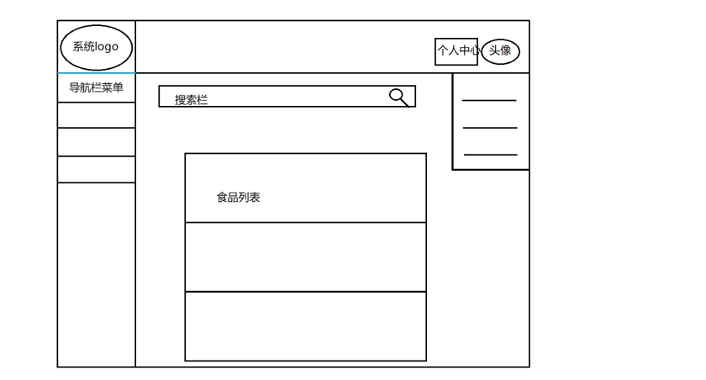
页面设计--主页面
点击添加文本
点击添加文本
点击添加文本
点击添加文本

Slide 17
第二小组成员
陈彦博 19030500072
组长
点击添加文本
祝子佳 19030500105
组员
赵阿越 19030500138
点击添加文本
赵予涵 19160200064
点击添加文本
霍得韬 19030500060
王坤 19030500159
点击添加文本
汤智堰 19030500076
徐方梁 19030500310

Slide 18
感谢观看
点击添加文本
欢迎老师同学批评指正
点击添加文本
点击添加文本
点击添加文本

